Slide 1
CHUYỂN ĐỔI SỐ HỆ 10 SANG HỆ 16
ĐỐI VỚI DẠNG SỐ NGUYÊN CÓ DẤU
-1 -3 -8 -258 -517 ….

Slide 2

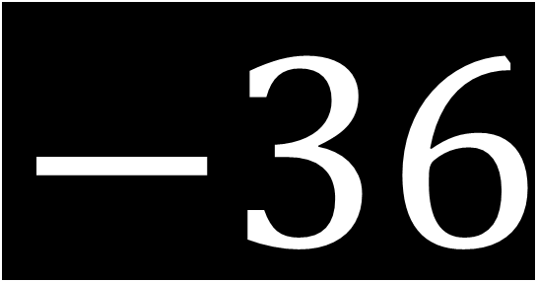



Yêu cầu chuyển đổi -36₍₁₀₎ sang hệ 8
$$−36$$
$$(10)$$
sử dụng 7 bit mã hóa
$$=$$
$$?$$
$$(16)$$

Slide 3
Các bước thực hiện:
Bước 1. Chuyển đổi số thập phân có dấu sang số nhị phân. Nghĩa là, thay vì đổi số -36₍₁₀₎ sẽ chuyển đổi 36₍₁₀₎ trước.
Bước 2. Đảo các bit ở kết quả tại Bước 1. Trong đó, các bit mang giá trị 1 sẽ chuyển thành 0 và ngược lại.
Bước 3. Lấy số được quy đổi ở bước 2, cộng (+) thêm 1.
Quy ước: 0 + 0 = 0 0 + 1 = 1 1 + 1 = 0 (nhớ 1)
Bước 4. Gộp nhóm 3 bit (kể từ bên phải). Nếu thiếu số bit, thêm bit 0 bên trái cùng của nhóm
Bước 5. Chuyển đổi số nhị phân sang hệ 16 tương ứng.

Slide 4


Bước 1. Chuyển đổi số không dấu
$$36$$
$$(10)$$
$$=$$
$$?$$
$$(2)$$

Slide 5
Quy tắc 0: Xác định số bit tối thiểu
Số bit tối thiểu là số bit ít nhất cần thiết để mã hóa số thập phân có dấu. Tại sao điều này quan trọng?
Ví dụ: Chuyển 3₍₁₀₎ sang hệ 2 nếu sử dụng tối đa 2 bit: 11₍₂₎
Nếu số bit tối thiểu là 4 thì kết quả sẽ là: 0011₍₂₎
NẾU SỐ LƯỢNG BIT KHÔNG ĐỦ SẼ DẪN ĐẾN KẾT QUẢ SAI.
Đề bài: Số bit tối thiểu là 7

Slide 6













Quy tắc 1: Lập bảng chia khoảng 2^{i}
$$2^{0}=1$$
$$2^{1}=2$$
$$2^{2}=4$$
$$2^{3}=8$$
$$2^{4}=16$$
$$2^{5}=32$$
$$2^{6}=64$$
$$2^{7}=128$$
$$2^{8}=256$$
$$2^{9}=512$$
$$2^{10}=1024$$
$$2^{11}=2048$$
$$…$$

Slide 7





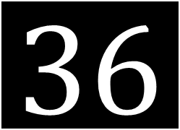


























Quy tắc 2: Giảm dần số hệ 10 với 2^{i}
$$1024$$
$$!@\#$$
$$!@\#$$
$$36$$
$$−$$
$$1024$$
$$=$$
$$!@\#$$
$$36$$
$$−$$
$$128$$
$$=$$
$$36$$
$$−$$
$$64$$
$$=$$
$$!@\#$$
$$36$$
$$−$$
$$512$$
$$=$$
$$512$$
$$128$$
$$64$$
$$32$$
$$36$$
$$−$$
$$32$$
$$=$$
$$4$$
$$16$$
$$8$$
$$4$$
$$2$$
$$1$$

Slide 8






























Quy tắc 2: Giảm dần số hệ 10 với 2^{i}
$$1024$$
$$36$$
$$−$$
$$32$$
=
$$4$$
$$4$$
$$512$$
$$128$$
$$64$$
$$32$$
$$16$$
$$4$$
$$−$$
$$16$$
$$=$$
$$!@\#$$
$$4$$
$$−$$
$$8$$
$$=$$
$$!@\#$$
$$4$$
$$−$$
$$4$$
$$=$$
$$0$$
$$8$$
$$4$$
$$2$$
$$1$$

Slide 9


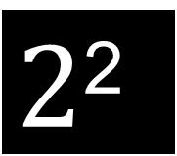

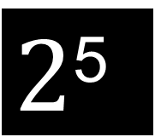

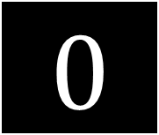
Quy tắc 2: Giảm dần số hệ 10 với 2^{i}
$$1024$$
$$36$$
$$−$$
$$32$$
=
$$4$$
$2$⁵
$$512$$
$$128$$
$$4$$
$$−$$
$$4$$
=
$$0$$
$2$²
$$64$$
$$32$$
$$16$$
$$8$$
$$4$$
$$2$$
$$1$$

Slide 10


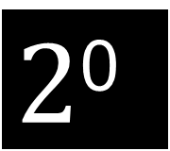

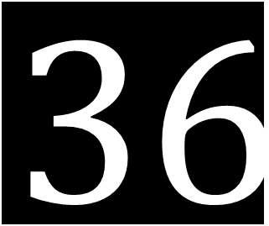


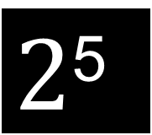

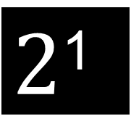


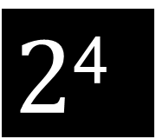



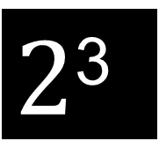
Quy tắc 2: Giảm dần số hệ 10 với 2^{i}
$$1024$$
$$36$$
$$(10)$$
$$=$$
$$32$$
+
$$4$$
$$512$$
$$128$$
$$64$$
$$32$$
$2$⁵
$2$⁴
$2$³
$2$²
$2$¹
$2$⁰
$$16$$
$$8$$
Thứ tự bit
5 | 4 | 3 | 2 | 1 | 0
$$4$$
$$1$$
$$0$$
$$0$$
$$1$$
$$0$$
$$0$$
$$2$$
$$1$$

Slide 11


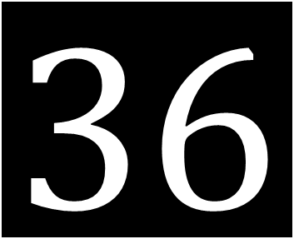



Kết quả của Bước 1
$$36$$
$$(10)$$
$$=$$
$$100100$$
$$(2)$$
7 | 6 | 5 | 4 | 3 | 2 | 1
Chèn bit 0 bên trái cùng
Số bit = 6, trong khi đề yêu cầu là 7
$$0$$
$$100100$$
$$(2)$$

Slide 12










Bước 2. Đảo các bit của số nhị phân
$$36$$
$$(10)$$
$$=$$
$$0100100$$
$$(2)$$
$$1$$
$$0$$
$$1$$
$$1$$
$$0$$
$$1$$
$$1$$

Slide 13















Bước 3. Cộng số nhị phân với 1
$$1$$
$$0$$
$$1$$
$$1$$
$$0$$
$$1$$
$$1$$
Ghi nhớ:
$$1$$
$$1$$
$$+$$
$$1$$
$$1$$
$$0$$
$$+$$
$$=$$

Slide 14







Bước 3. Cộng số nhị phân với 1
$$1$$
$$0$$
$$1$$
$$1$$
$$0$$
$$1$$
$$1$$
Ghi nhớ:
$$1$$
$$+$$
$$1$$
$$1$$
$$1$$
$$0$$
$$0$$
$$+$$
$$=$$

Slide 15







Bước 3. Cộng số nhị phân với 1
$$1$$
$$0$$
$$1$$
$$1$$
$$0$$
$$1$$
$$1$$
Ghi nhớ:
$$0$$
$$+$$
$$1$$
$$1$$
$$0$$
$$1$$
$$0$$
$$0$$
$$+$$
$$=$$

Slide 16





Bước 3. Cộng số nhị phân với 1
$$1$$
$$0$$
$$1$$
$$1$$
$$0$$
$$1$$
$$1$$
Ghi nhớ:
$$0$$
$$0$$
$$+$$
$$0$$
$$1$$
$$1$$
$$1$$
$$0$$
$$0$$
$$+$$
$$=$$

Slide 17




Bước 3. Cộng số nhị phân với 1
$$1$$
$$0$$
$$1$$
$$1$$
$$0$$
$$1$$
$$1$$
Ghi nhớ:
$$0$$
$$+$$
$$0$$
$$0$$
$$1$$
$$1$$
$$1$$
$$1$$
$$0$$
$$0$$
$$+$$
$$=$$

Slide 18



Bước 3. Cộng số nhị phân với 1
$$1$$
$$0$$
$$1$$
$$1$$
$$0$$
$$1$$
$$1$$
Ghi nhớ:
$$0$$
$$+$$
$$0$$
$$0$$
$$0$$
$$0$$
$$1$$
$$1$$
$$1$$
$$0$$
$$0$$
$$+$$
$$=$$

Slide 19




Bước 3. Cộng số nhị phân với 1
$$1$$
$$0$$
$$1$$
$$1$$
$$0$$
$$1$$
$$1$$
$$+$$
Ghi nhớ:
$$0$$
$$0$$
$$1$$
$$1$$
$$0$$
$$1$$
$$1$$
$$1$$
$$0$$
$$0$$
$$+$$
$$=$$

Slide 20
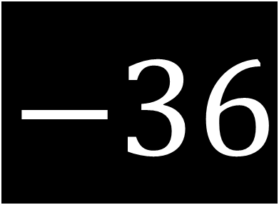



Kết quả Bước 2
$$−36$$
$$(10)$$
$$=$$
$$1011100$$
$$(2)$$

Slide 21
Các bước thực hiện
B3. Chuyển đổi hệ 2 sang hệ 8

Slide 22





Quy tắc 1: Gom nhóm 4 bit
$$1011100$$
$$(2)$$
$$0$$
$$101$$
$$(2)$$
$$1100$$
$$(2)$$
Nếu nhóm bị thiếu bit, chèn bit 0 vào bên trái cùng

Slide 23
















































































Quy tắc 2: Chuyển đổi sang số hệ 16
$$7$$
$$0$$
$$1$$
$$1$$
$$1$$
$$F$$
$$1$$
$$1$$
$$1$$
$$1$$
$$6$$
$$0$$
$$1$$
$$1$$
$$0$$
$$E$$
$$1$$
$$1$$
$$1$$
$$0$$
$$5$$
$$0$$
$$1$$
$$0$$
$$1$$
$$D$$
$$1$$
$$1$$
$$0$$
$$1$$
$$4$$
$$0$$
$$1$$
$$0$$
$$0$$
$$C$$
$$1$$
$$1$$
$$0$$
$$0$$
$$3$$
$$0$$
$$0$$
$$1$$
$$1$$
$$B$$
$$1$$
$$0$$
$$1$$
$$1$$
$$2$$
$$0$$
$$0$$
$$1$$
$$0$$
$$A$$
$$1$$
$$0$$
$$1$$
$$0$$
$$1$$
$$0$$
$$0$$
$$0$$
$$1$$
$$9$$
$$1$$
$$0$$
$$0$$
$$1$$
$$0$$
$$0$$
$$0$$
$$0$$
$$0$$
$$8$$
$$1$$
$$0$$
$$0$$
$$0$$
Tại sao chỉ giới hạn 0 – 15?
Tại sao chỉ có 4 bit?
Số hệ 16: 16 trạng thái
1 bit có 2 trạng thái (0,1) 2⁴=16

Slide 24



























































































Quy tắc 2: Chuyển đổi sang số hệ 2
$$F$$
$$1$$
$$1$$
$$1$$
$$1$$
$$7$$
$$0$$
$$1$$
$$1$$
$$1$$
$$0$$
$$101$$
$$(2)$$
$$=$$
$$5$$
$$(16)$$
$$E$$
$$1$$
$$1$$
$$1$$
$$0$$
$$6$$
$$0$$
$$1$$
$$1$$
$$0$$
$$D$$
$$1$$
$$1$$
$$0$$
$$1$$
$$5$$
$$0$$
$$1$$
$$0$$
$$1$$
$$C$$
$$1$$
$$1$$
$$0$$
$$0$$
$$4$$
$$0$$
$$1$$
$$0$$
$$0$$
$$1100$$
$$(2)$$
$$=$$
$$C$$
$$(16)$$
$$B$$
$$1$$
$$0$$
$$1$$
$$1$$
$$3$$
$$0$$
$$0$$
$$1$$
$$1$$
$$A$$
$$1$$
$$0$$
$$1$$
$$0$$
$$2$$
$$0$$
$$0$$
$$1$$
$$0$$
$$9$$
$$1$$
$$0$$
$$0$$
$$1$$
$$1$$
$$0$$
$$0$$
$$0$$
$$1$$
$$8$$
$$1$$
$$0$$
$$0$$
$$0$$
$$0$$
$$0$$
$$0$$
$$0$$
$$0$$

Slide 25



Kết quả
$$−36$$
$$(10)$$
$$=$$
$$5C$$
$$(16)$$

